Slide 1
Business Agility T5 - ONE
Gestão Ágil: liderando a mudança em um ambiente de agilidade

Slide 2
01. A Gestão Tradicional

Slide 3
Introdução
Gestão tradicional: Como ela separava pensadores de executores? Por que as pessoas eram tratadas como recursos ou peças de uma máquina? Quais as consequências que esse tipo de pensamento acabava por acarretar dentro da organização?
Mundo VUC: Mundo em que vivemos hoje, que tornou um pouco mais ineficiente a gestão tradicional. Quais as dificuldades que esse mundo criou para esse tipo de gestão?
Motivação: Fator fundamental para realmente termos uma gestão ágil dentro das empresas. Como fazemos para confiar nos indivíduos da empresa e qual o efeito de se ter uma confiança grande nos seus colaboradores?
Liderança: Emergente e situacional.
Delegação: Quais são os sete níveis da delegação? Quais os impactos na organização? Por que é tão importante delegar atividades?
Feedback: O feedback vai sempre gerar conhecimento.
Melhorias: A diferença entre uma melhoria brusca, implementada de uma vez para a melhoria contínua. Como mantemos um fluxo de intensidade de mudança no trabalho, que seja saudável, e como maximizamos nosso aprendizado?

Slide 4
A gestão no seu contexto
Dentro da sua empresa, tente identificar traços de Gestão Tradicional. Você acha que esses traços podem ter influência em resultados abaixo do esperado na empresa?
Como você imaginaria que esse cenário poderia ser melhorado? O que precisaria ser feito?
Existe uma relação muito forte entre baixa autonomia, baixo engajamento e baixa motivação, que geralmente são causados por uma gestão tradicional, com baixas taxas de sucesso de projetos.

Slide 5
Para saber mais
Esse artigo da Forbes (em inglês) contém um bom resumo de características que diversos estudos mostram que estão mudando nas lideranças, falando sobre autonomia, a famosa "mesa das crianças", gestão top-down etc.
Essa leitura é um excelente complemento para essa aula e as próximas aulas desse curso.
Caso não domine o inglês, utilize o tradutor do seu navegador.

Slide 6
O que aprendemos?
A gestão tradicional pode ter funcionado durante muito tempo, mas hoje começa a dar sinais de que está perdendo espaço, pois está intimamente ligada com um ambiente de baixa autonomia, baixo engajamento e baixa motivação, que possuem impacto direto em uma baixa taxa de sucesso de projetos

Slide 7
02. VUCA

Slide 8
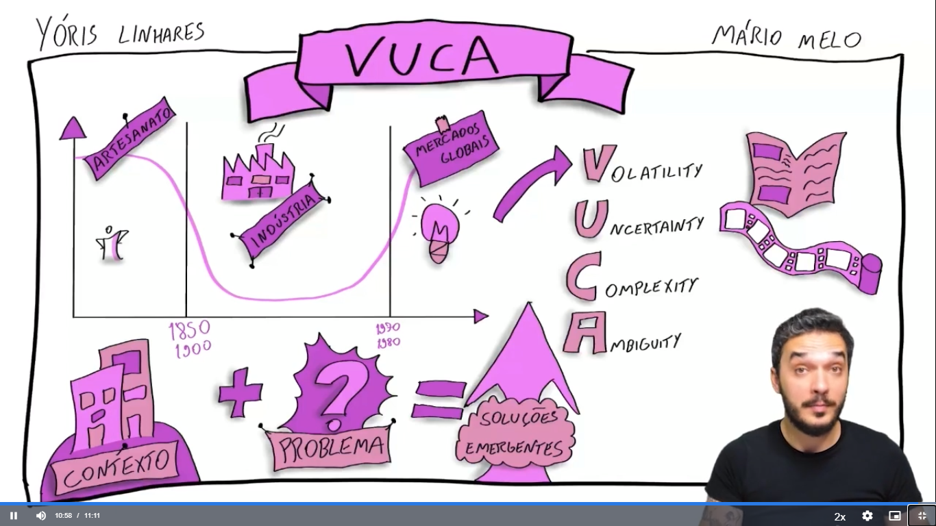
O conceito de VUCA

Slide 9
Volatilidade nas organizações
Dentro da sua experiência profissional, existe algum processo que passou a ser feito de uma forma completamente diferente por conta da introdução de alguma tecnologia (seja mudança de software ou hardware) e exigiu que você se adaptasse a mudança?
Opinião do Instrutor:
Um exemplo prático, são as máquinas de ponto. No passado organizações possuíam cadernos de ponto que levavam horas ou dias para serem consolidados. Tempos depois passamos a ter crachás, onde podíamos bater o ponto de um jeito mais fácil. E hoje com empresas que permitem que os colaboradores trabalhem home office, como as pessoas podem bater ponto? Existem empresas que permitem o ponto ser feito via aplicativos móveis. Repare como esse processo mudou ao longo do tempo e foi se adaptando a evolução do mercado e às tecnologias.

Slide 10
Ambiguidade
Qual a definição mais adequada para ambiguidade dentro das organizações?
As soluções tidas como certas para um problema podem ser justamente as menos indicadas para um problema similar em um contexto diferente.
A ambiguidade se refere ao fato de que soluções para uma determinada situação podem ser as menos indicadas para situações semelhantes dado outro contexto.

Slide 11
O que aprendemos?
Estamos cada vez mais vivendo em um mundo VUCA:
Volátil: algo é dado como certo hoje pode não ser mais certo amanhã.
Incerto: temos muitas dúvidas sobre como resolver os problemas.
Complexo: a solução para os problemas não são lineares.
Ambíguo: soluções que funcionam em um contexto não funcionam em outro similar.
Além disso, vimos que com isso, precisamos reduzir o tempo em que se pega o feedback do cliente. Precisamos desse feedback mais rápido, para podermos agir também o mais rápido possível.

Slide 12
03. Motivação

Slide 13
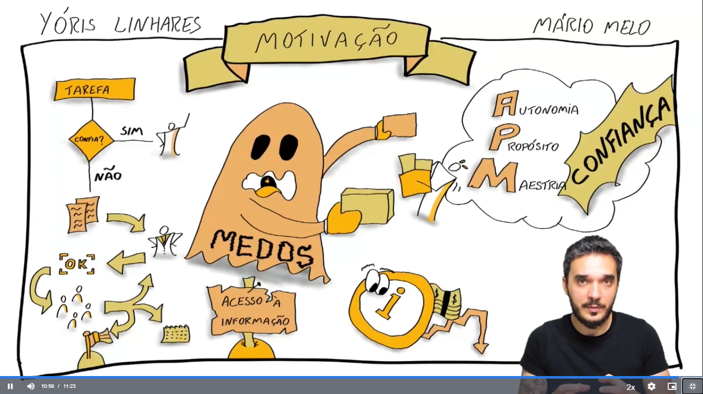
Motivação

Slide 14
Para saber mais: Personal Maps
Personal Maps é uma atividade onde você procura entender melhor como outra pessoa funciona, desenhando em um diagrama as categorias de interesses que essa pessoa possui. É um exercício muito usado para estimular a colaboração entre pessoas de um mesmo time.

Slide 15
Confiança no mundo corporativo
Dentro de sua organização, identifique interações entre pessoas onde existe uma alta confiança. O que será que fez com que esse nível de confiança fosse alto? Será que há autonomia nesse time? O propósito está claro? Essas pessoas estão evoluindo em termos de adquirir novas habilidades?
Agora tente identificar ambientes onde não haja esse nível de confiança. O que você enxerga que poderia ser melhorado?
Opinião do Instrutor:
Um primeiro passo para melhorar os níveis de confiança dentro de uma organização é investir nos 3 pilares da confiança: autonomia, propósito e maestria.

Slide 16
O bem maior do mundo VUCA
Qual é o bem maior dentro das organizações considerando que vivemos em um mundo VUCA?
Conhecimento
Em um mundo VUCA onde as coisas mudam rapidamente, o principal bem é o conhecimento e pra isso, a principal habilidade passa a ser aprender.

Slide 17
O que aprendemos?
Como já dizia Ricardo Semler: "Medos e inseguranças criam as estruturas das nossas empresas"
Para contra atacar esse problema, podemos investir nos 3 pilares da confiança:
dar autonomia: posso fazer as coisas da maneira que eu acredito ser a melhor;
propósito: tudo o que eu faço tem um propósito final claro pra mim e que eu concorde;
maestria: empresa dá espaço pra que eu me torne melhor naquilo que gosto de fazer.

Slide 18
04. Liderança

Slide 19
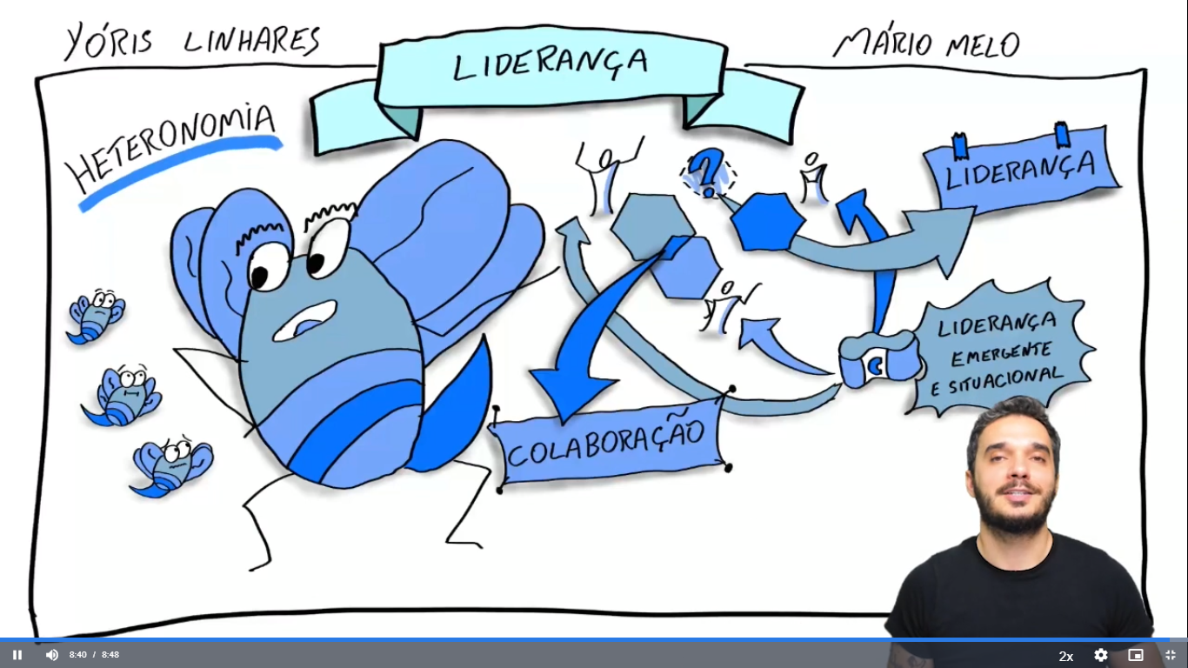
Liderança

Slide 20
Heteronomia
Qual a definição para liderança situacional?
Liderança Situacional é quando lideranças emergem de acordo com o contexto. Em uma situação uma pessoa pode ser a líder e em outra situação a liderança, dentro de um mesmo time de pessoas, pode ser de outra pessoa.
E essa liderança pode variar de acordo com as habilidades da pessoa, o momento do time e vários outros fatores.

Slide 21
Para saber mais: autonomia no Spotify
Um dos principais cases de agilidade atual é o do Spotify, onde há um trabalho forte no sentido de dar autonomia para os colaboradores, gerando diversas situações de heteronomia e liderança situacional.
Esse artigo da Harvard Business Review mostra algumas das características aplicadas no contexto da Spotify.

Slide 22
Liderança na sua organização
Você já liderou algum processo na sua organização? Se sim, como foi o processo de definição para que você fosse líder? Ela emergiu naturalmente dentro de um contexto por conta de habilidades específicas que você possuía para aquela situação ou ela foi imposta? E qual foi o resultado final dessa liderança? Poderia ter sido melhor?
Opinião do Instrutor:
Não existe certo ou errado aqui. A liderança situacional pode não ser a melhor opção para a sua organização por conta do contexto dela, no entanto, a reflexão pode fazer com que se tenha mais clareza se ela é ou não um possível caminho para seu time ou sua organização.

Slide 23
O que aprendemos?
Nessa aula aprendemos que a liderança em um ambiente ágil ela emerge naturalmente entre as pessoas, de acordo com as habilidades demonstradas para aquela posição e também o momento em questão.
Além disso, essa liderança é situacional, ou seja, ela não é definitiva e sim para aquele contexto. E isso pode ir rodando conforme for necessário.

Slide 24
05. Empoderamento e Delegação

Slide 25
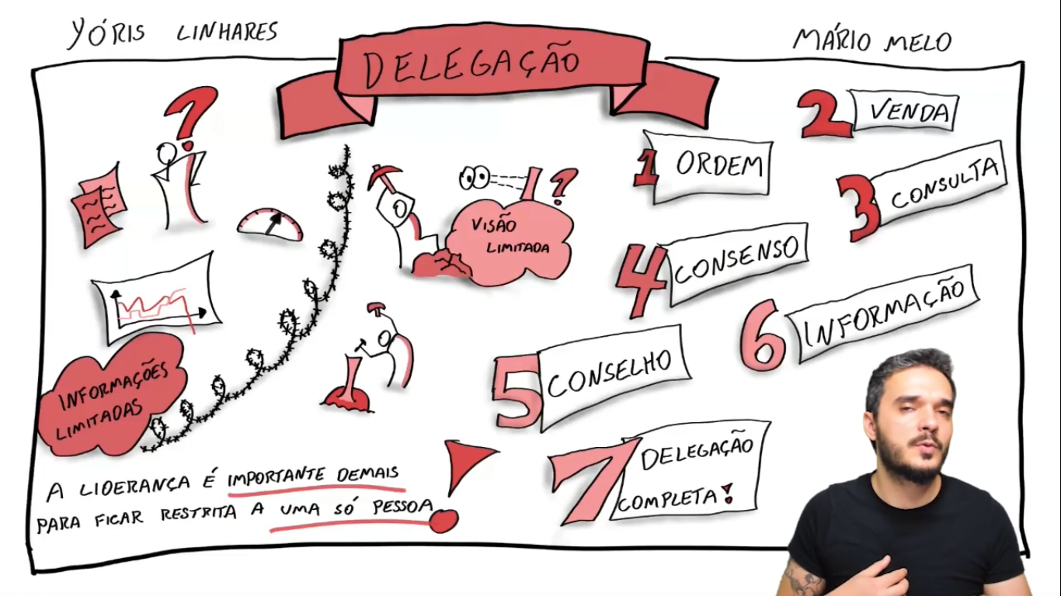
Empoderamento e Delegação

Slide 26
Empoderamento e Delegação
Queria deixar um exercício para vocês pensarem a respeito dessa parte da delegação, que envolve também a transparência, que é mostrar os níveis de delegação de cada coisa. Queria que vocês pensassem onde vocês querem chegar, o que motiva vocês. Tentem vincular, criar um link, um pequeno elo disso com o trabalho que vocês executam hoje. Existe a possibilidade de unir os seus objetivos com os objetivos da empresa? Com os objetivos do time com o qual você trabalha? Se sim, o que fazer para isso acontecer? Tem que mudar alguma coisa? Com quem conversamos? Vamos tentar fazer isso funcionar.

Slide 27
Os 7 níveis do Delegation Poker
O Delegation Poker é uma ferramenta do Management 3.0 que nos auxilia a mapear como uma decisão é tomada em determinada circunstância na empresa. São 7 níveis possíveis que pela ordem são:
1) Ordem 2) Venda 3) Consulta 4) Consenso 5) Conselho 6) Informação 7) Delegação completa
Essa é a sequência do Delegation Poker.

Slide 28
Mapeie as tomadas de decisão
Na sua empresa, muito provavelmente as tomadas de decisão são tomadas de forma diferente de acordo com a situação. Mapeie 3 momentos onde uma decisão precisou ser tomada recentemente e você esteve envolvido de alguma forma.
Agora encaixe cada um desses 3 momentos em uma categoria do Delegation Poker do Managament 3.0. Agora imagine essa decisão sendo tomada através de uma delegação completa. Você acha que o resultado seria diferente? Seria melhor? Seria pior?
Opinião do Instrutor:
Novamente, não há certo ou errado e tudo depende muito da cultura e o contexto da organização. Algumas decisões vão precisar ser mais autocráticas, outras decisões vão poder ser completamente delegadas. O segredo é justamente encontrar esse balanço, para dar autonomia para as pessoas poderem aprender e crescer mas também cuidar para que o negócio não seja impactado por uma decisão que talvez estivesse muito além do que poderia ser tomada.

Slide 29
O que aprendemos?
Nessa aula aprendemos que em um nível hierárquico alto as pessoas geralmente possuem um maior conhecimento de todo o contexto e muitas informações, mas elas são mais abstratas.
Já em um nível hierárquico mais baixo, há um maior conhecimento dos detalhes, mas a visão é um pouco mais limitada por não conhecer o todo.
O segredo para um bom processo de tomada de decisão é justamente balancear esse conhecimento e para isso, uma forma de mapear como as decisões e o nível de empoderamento nas organizações, é através do Delegation Poker.

Slide 30
06. Feedback e Conhecimento

Slide 31
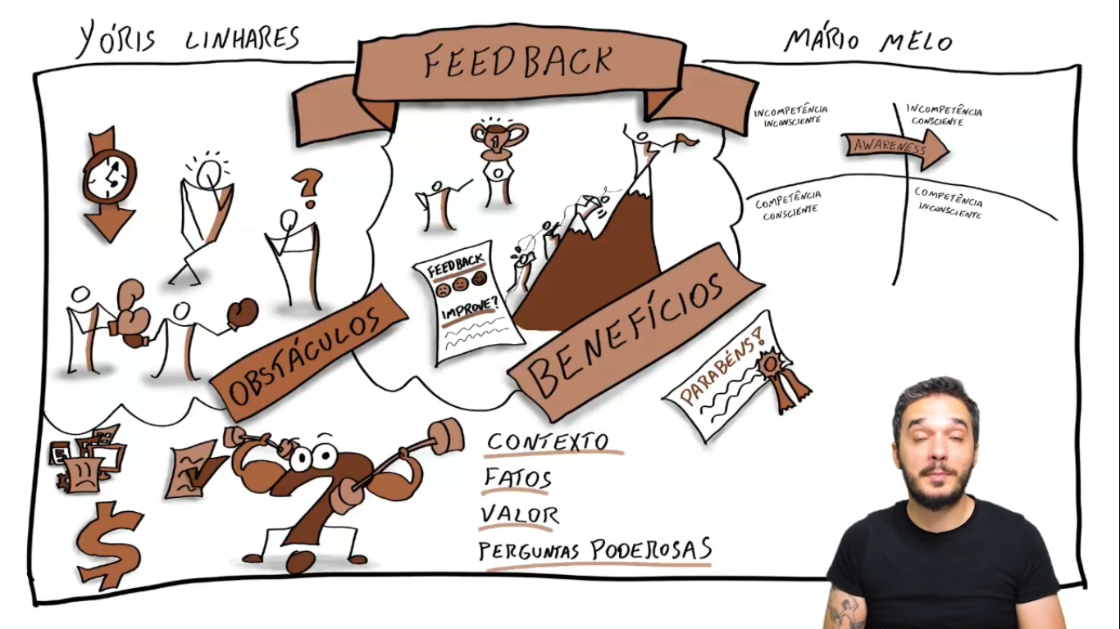
Feedback

Slide 32
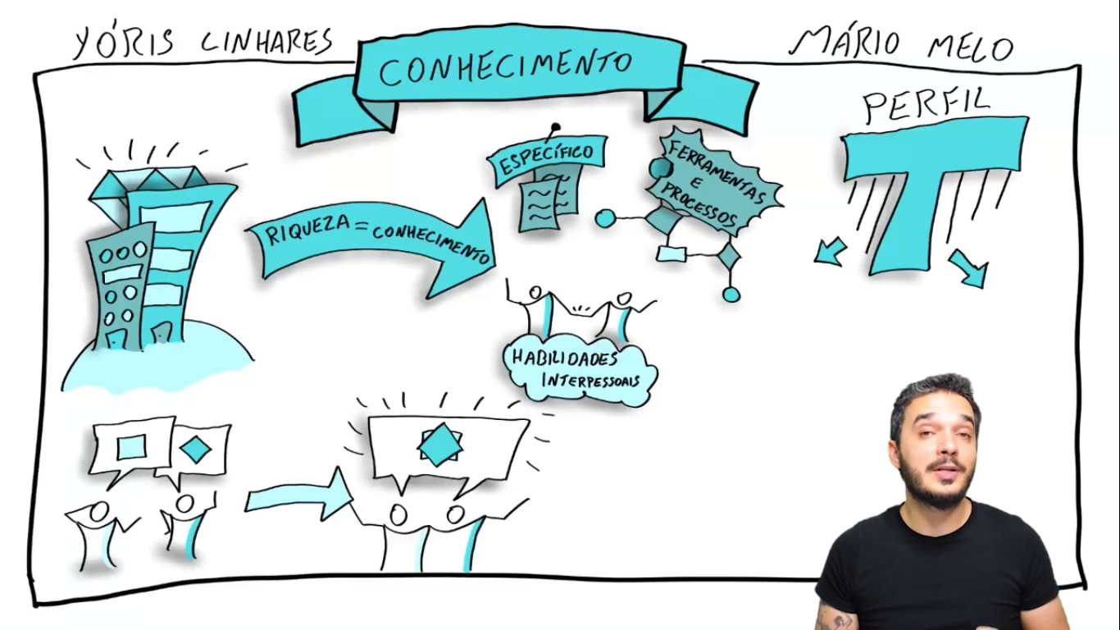
Conhecimento

Slide 33
Única escolha sobre o conteúdo da aula
Um feedback precisa ser composto por:
Contextualização Exposição de Fatos Valor da Melhoria Perguntas Poderosas
A contextualização mostra o cenário para a pessoa, enquanto a exposição deixa claro para a pessoa a situação onde aquilo aconteceu para que ela possa se lembrar do momento. O valor da melhoria deixa claro pra pessoa o que se tem a ganhar corrigindo aquele comportamento. E por fim, as perguntas poderosas geram reflexão na pessoa sobre aquela situação.

Slide 34
Dê um feedback positivo
Algum colega seu deve ter realizado algo legal no trabalho durante esses últimos dias. Por menor que seja, reconheça essa pessoa. Vá até ela e diga algo como: "Poxa, lembrei que você fez X. Achei bem legal, porque isso ajuda muito o nosso time a ser Y. Parabéns e muito obrigado!"
Agora, que tal começar uma iniciativa de Kudo Cards na sua área ou até mesmo na sua empresa? Dê um prazo de uma semana para as pessoas depositarem os reconhecimentos em uma caixa. Depois, abra a caixa e deixe exposto esses reconhecimentos. Repita o processo indefinidamente. Lembre-se sempre de identificar quem está dando e quem está recebendo o feedback.
Aqui no próprio site da Management 3.0 você pode baixar os templates.
Opinião do Instrutor:
Fez isso na sua empresa depois de ter visto essa aula? Compartilhe no seu LinkedIn e marque a Alura. Espalhe a palavra do reconhecimento :)

Slide 35
O que aprendemos?
Feedback gera conhecimento e evolui as pessoas, fazendo com que elas saiam de um estágio de incompetência inconsciente e levando ela a um estágio de consciência, que vai fazê-la chegar na competência.
Para isso, o feedback precisa ser dado com cuidado. Contextualização, fatos, valores e perguntas poderosas precisam sempre ser usadas na hora de dar um feedback para alguém.
Esse feedback gera conhecimento para a organização.

Slide 36
07. Melhorias

Slide 37
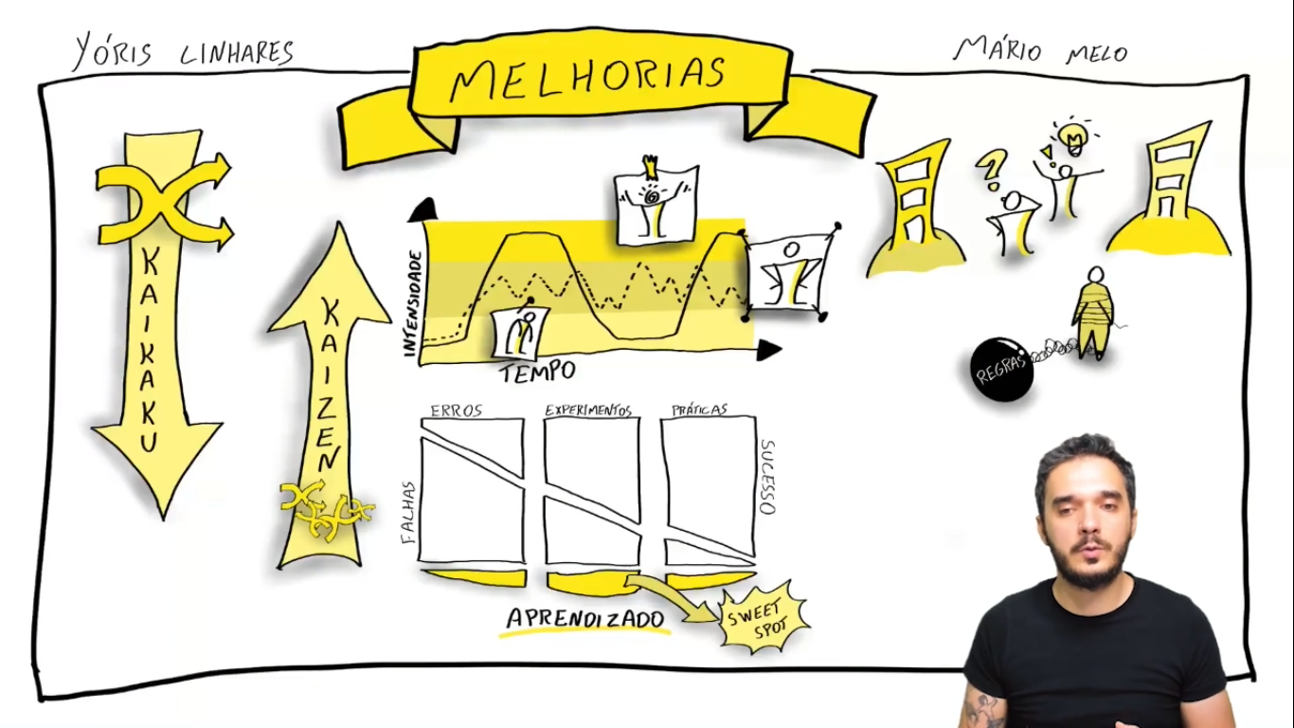
Melhorias

Slide 38
Kaizen e Kaikaku
Qual alternativa descreve as características e a diferença entre Kaizen e Kaikaku?
O Kaizen envolve mudanças pequenas realizadas de forma incremental ao longo do tempo, enquanto o Kaikaku significa uma grande mudança feita de uma vez.
Kaizen são mudanças pequenas incrementais e Kaikaku geralmente representa uma mudança maior, que muitas vezes vem de uma decisão top-down.

Slide 39
Melhoria contínua de processos
Identifique um pequeno processo do seu dia a dia que te gera incômodo e você acredita que possa ser otimizado de alguma maneira. Pode ser tanto na sua vida profissional como pessoal. Agora altere o seu processo para que esse problema seja otimizado.
Por exemplo: Todo mês eu esqueço de comprar pasta de dente nas compras do mês, então, pra isso, eu proponho já ter um template de lista de compras que já vem com pasta de dente escrito.
Opinião do Instrutor:
Melhoria contínua pode ser algo viciante. Parta para problemas maiores e pense como você poderia otimizá-los para ganhar mais performance, menos burocracia e menos falhas.

Slide 40
O que aprendemos?
Receber feedback é fundamental para apoiar o processo de melhoria contínua e o Kaizen é uma das ferramentas possíveis para isso.

Slide 41
CONCLUSÃO
Gestão tradicional: divisão entre pensadores e executores, os loops de feedback muito extensos gerando a perda de autonomia, motivação, engajamento, essa coisa de tratar as pessoas como recursos.
VUCA: Evolução, saindo do artesanato, passando pela indústria, voltando para os mercados globais, o dinamismo voltando a ser alto. A questão da volatilidade, incerteza, complexidade, ambiguidade. Concluímos que contexto mais problema geram soluções emergentes. O ideal para resolver os problemas que surgem nesse mundo VUCA são as soluções que nascem dentro das empresas.
Motivação: Não tem como essas soluções nascerem se os indivíduos não estiverem motivados para criar essas soluções. no ambiente com confiança, onde empresa confia no colaborador e vice-versa, a confiança faz com que a estrutura da empresa seja mais simples. Se alguém quer uma tarefa, simplesmente damos a tarefa para a pessoa fazer. Não crio burocracias desnecessárias por medo de que aquela pessoa não seja capaz de fazer aquela tarefa ou que não seja capaz de fazer da forma com a qual eu desejo que seja feita. Acesso a informação: Importante para que as pessoas possam colaborar e a criar soluções dentro da empresa. A confiança está diretamente ligada à autonomia, o propósito e à maestria, que são os principais pilares da motivação intrínseca de um indivíduo.

Slide 42
CONCLUSÃO
Liderança: A liderança é sempre emergente e situacional em uma organização ágil, porque o papel do líder é muito importante para ficar preso a uma única pessoa. Há situações onde a liderança emerge e temos também a colaboração emergindo dentro de uma empresa.
Delegação: Se a liderança é emergente, é situacional, a delegação também está diretamente ligada a isso, pois as pessoas precisam se sentir à vontade para assumir determinadas atividades. Alguns líderes tem muitas informações de forma abstrata, o que impede que eles tomem a melhor decisão em todos os cenários. Alguns trabalhadores, por outra vez, têm informações ao seu dispor, mas não tem a visão do todo. E isso faz com que em alguns momentos seja melhor um deles tomar a decisão e em alguns momentos outro. A liderança não pode ficar na mão de uma pessoa só. 7 estágios de delegação: ordem, venda, consulta, consenso, conselho, informação e a delegação completa.
Feedback: É importante dar feedbacks sejam eles positivos ou negativos. É interessante contextualizar e falar sobre fatos, mostrar o valor do feedback e fazer perguntas poderosas. Dica: começar a criar a cultura do feedback usando cartões de agradecimento e parabenização. Feedback é importante para gerar conhecimento, que hoje é a riqueza mais importante de cada empresa.
Tipos de conhecimento: Falamos sobre os tipos de conhecimento, sobre o perfil T e sobre como a diversidade de pensamentos ajuda a criar inovações. Juntamos pensamentos diferentes e de repente algo novo pode nascer dentro da empresa.

Slide 43
CONCLUSÃO
Melhorias: - Diferença entre kaikaku e kaizen; - História do Mick, que foi para a Toyota aprender a fazer bons carros. Principal lição: precisamos experimentar. Se queremos aprender mais, precisamos experimentar. E em empresas onde não há espaço para isso, talvez precisemos mudar um pouco as regras para manter o nosso fluxo de melhoria numa intensidade saudável para todos os trabalhadores.

